Slide 1
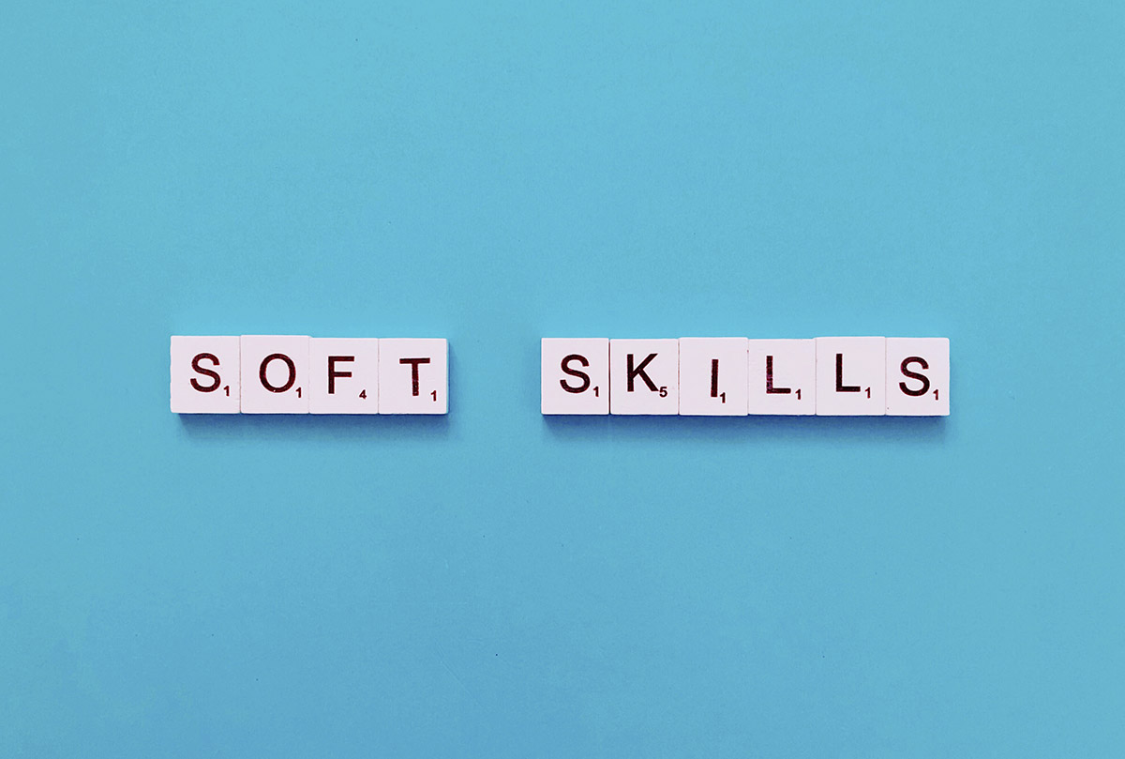
Развитие soft skills будущих педагогов
Щербакова Ляна Викторовна,
Психолог, директор Монтессори центра г.Находка

Slide 2

навыки будущего, цифровизация, тренды, soft skills.

Slide 3
Главная цель педагога сегодня
обеспечить обучающемуся (школьнику, студенту) тот уровень развития, который позволит ему быть успешным при обучении не только в образовательной организации, но и в течение всей дальнейшей жизни.
Для этого педагог сам должен быть успешным, быть носителем тех навыков, которые он формирует у обучающихся. Поэтому задача развития гибких навыков у педагога особенно актуальна в нашем быстро меняющемся мире.

Slide 4
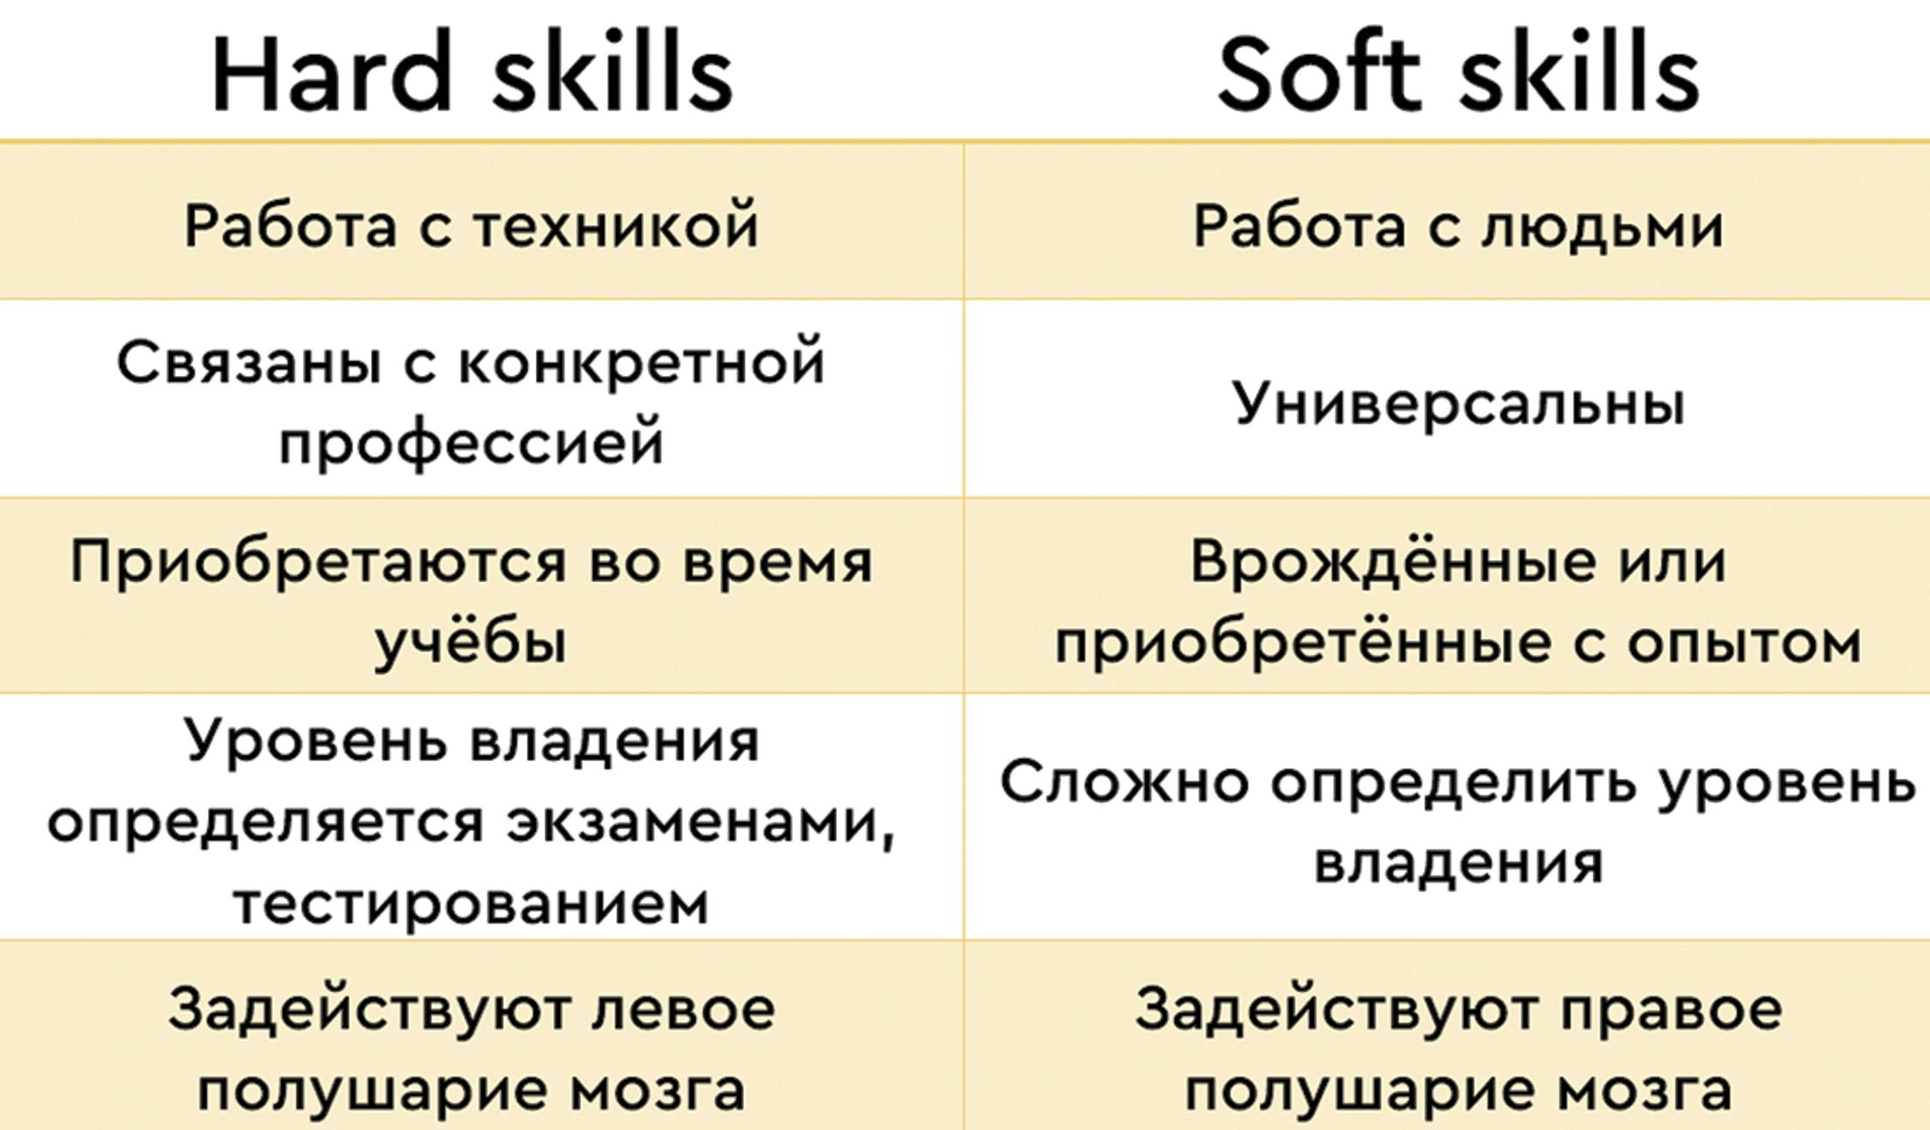

Slide 5
Наряду с hard skills, для освоения которых нужен умственный интеллект (IQ), которым овладевают в учебных заведениях, ученые признают, что важны навыки, для освоения которых нужен высокий уровень EQ (эмоциональный интеллект). Их нельзя подтвердить дипломом, это навыки, которые невозможно сформировать по инструкции. К таким относятся: коммуникабельность, уравновешенность, креативность, умение подстроиться под ситуацию и быстро среагировать в нестандартных обстоятельствах. Поэтому soft skills – важные компетенции современного педагога, поскольку он стоит на передовой воспитания и образования общества.

Slide 6
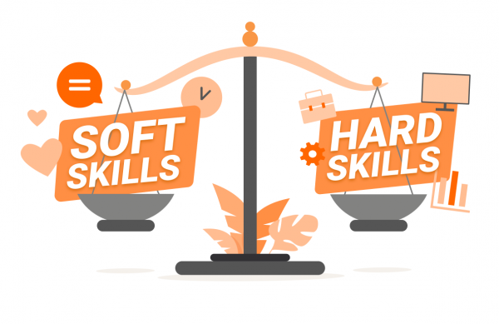
Soft skills определяются:
как социально-трудовая характеристика совокупности знаний, умений, навыков и мотивационных характеристик работника в сфере взаимодействия между людьми.
Гибкие навыки – это личные навыки и качества, которые отвечают за общение и взаимодействие с другими людьми, эффективный подход к решению задач и качественное управление рабочим процессом

Slide 7
Список возможных SOFT-skills
1. Коммуникация
2. Критическое мышление
3. Сервисность/Клиентоориентированность
4. Управление проектами, людьми и собой
5. Наставничество и менторинг
6. Решение проблем
7. Принятие решений
8. Эмоциональный интеллект
9. Ненасильственное общение
10. Управление знаниями
11. Работа в режиме неопределенности
12. Бережливое производство
13. Экологическое мышление
14. Самоанализ и саморефлексия

Slide 8
Что быстрее освоить?
Hard skills осваиваются в более высоком темпе по сравнению с soft skills.
Развитие любых soft skills требует времени. Некоторые профессиональные навыки можно приобрести буквально за несколько дней. В случае с гибкими навыками процесс почти всегда долгий: нескольких дней точно не хватит, чтобы научиться общаться иначе, чем вы привыкли, или чтобы начать уверенно анализировать информацию, если раньше вы в этом были не очень сильны. И так почти со всеми soft skills, потому что многие из этих качеств связаны с нашими глубинными привычками и установками, а их изменение требует времени.

Slide 9
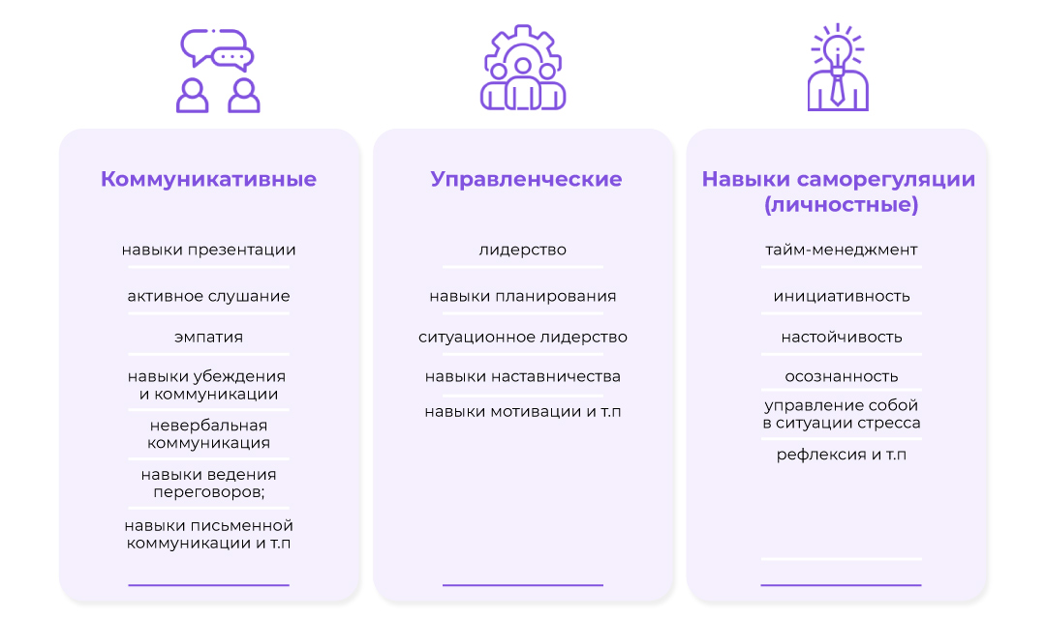

Slide 10
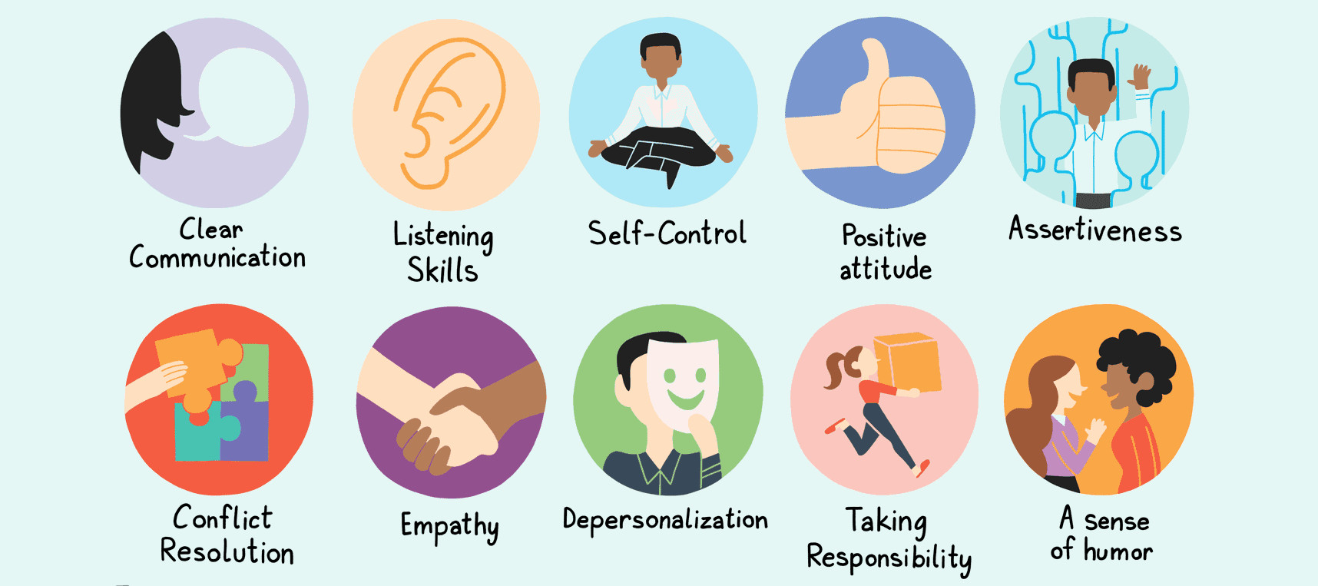
1. Креативность
2. Коммуникация
3. Критическое мышление
4. Эмоциональный интеллект
5. Адаптивность

Slide 11
КРЕАТИВНОСТЬ - способность видеть то, чего еще нет
это творческие способности индивида, характеризующиеся готовностью к порождению принципиально новых необычных идей, отклоняющихся от традиционных или принятых схем мышления, а также способность решать проблемы, возникающие в процессе педагогической деятельности.

Slide 12


ЗАДАНИЕ

Slide 13
Препятствовать творческому мышлению учителя могут:
конформизм – нежелание выделяться, дабы не показаться смешным или неумным;
цензура (особенно внутренняя самокритичность);
страх (боязнь неудачи);
ригидность (сложность в изменении привычных видов деятельности);
спешка (стремление быстро найти новое решение)

Slide 14
КОММУНИКАЦИЯ
умение устанавливать эмоциональный контакт;
наблюдательность и переключаемость внимания;
построение и поддержание отношений с обучающимися, коллегами;
умение слушать, убеждение и аргументация,
ведение переговоров, проведение презентаций, публичные выступления, командная работа, нацеленность на результат

Slide 15

ЗАДАНИЕ на развитие невербальной коммуникации
Посмотрите в зеркало глазами, которые говорят:
«Молодец, я ставлю тебе оценку пять»

Slide 16

КРИТИЧЕСКОЕ МЫШЛЕНИЕ
Критическое мышление – способность взвешенно подходить к переработке и потреблению информации. Мы постоянно находимся в информационном потоке. Навык помогает проверять и анализировать информацию, искать взаимосвязь между фактами, рационально мыслить, делать выводы и принимать верные решения, а также формировать собственное мнение и отстаивать свою позицию

Slide 17
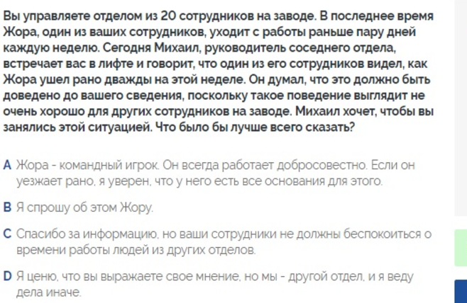
ЗАДАНИЕ

Slide 18

ЭМОЦИОНАЛЬНЫЙ ИНТЕЛЛЕКТ
Способности к самоконтролю, самомотивации и эмпатия – это и есть эмоциональный интеллект. Чем сильнее он развит, тем больше человек востребован на рынке труда, тем более эффективен педагог, добивающийся больших результатов.

Slide 19
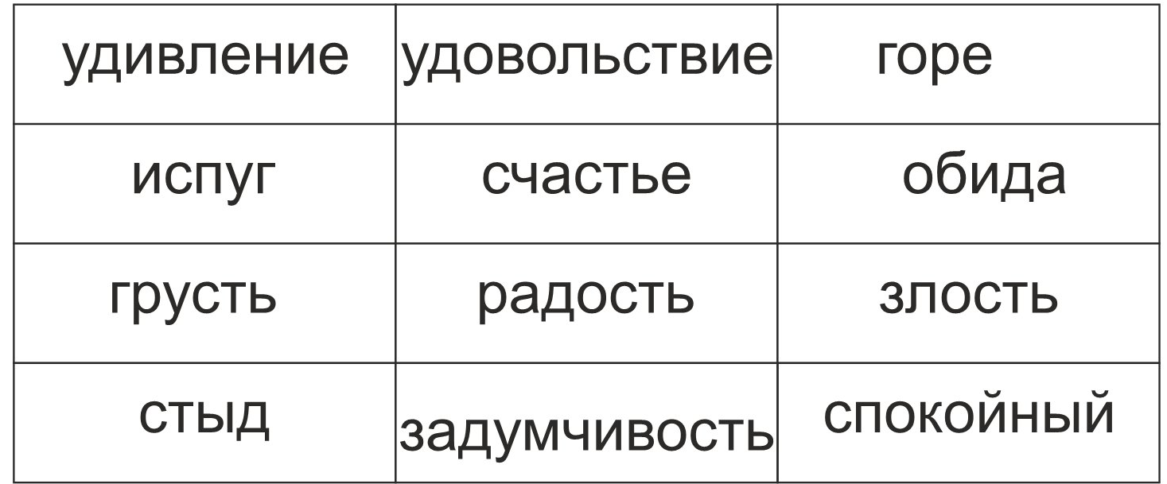

ЗАДАНИЕ

Slide 20

АДАПТИВНОСТЬ
Развитие навыка
адаптивности – это умение
быстро реагировать на
изменения условий задачи, принимать решения управлять проектами и своими ресурсами. Способность гибко реагировать на новые требования, технологии, тренды, например, цифровизацию образовательного процесса, – это уже норма. Поэтому сопротивление здесь бесполезно, нужно развить в себе уже это качество и освоить цифровые инструменты

Slide 21
Как проявляется адаптивность
Быстро учится. Адаптивный кандидат быстро осваивает новые навыки, технологии и информацию. Он не боится новых задач и готов вкладывать время в развитие.
Гибкий в подходах. Он не придерживается жестких правил и готов менять стратегию в зависимости от ситуации.
Креативно решает проблемы. Он ищет нестандартные решения, не боится рисковать и использовать разные подходы.
Умеет работать в команде. Адаптивный кандидат умеет строить отношения с коллегами, прислушиваться к мнению других, совместно решать задачи.

Slide 22
ЗАДАНИЕ
У вас на один день назначены два важных мероприятия:
Выступление с классом после уроков и поездка на прием к врачу со собственным ребенком. Ваши дейтсвия?

Slide 23
Навыки – это действия, которые путем периодического повторения закрепляются в поведении человека до такой степени, что производятся автоматически. Чтобы их сформировать, нужны знания. Источников знаний много: книги, статьи, лекции, личное общение, советы наставника. Важно не просто знать, но и закреплять на практике полученную информацию каждый день

Slide 24

Общие правила развития soft skills
брать пример с тех, у кого эти навыки развиты; находить для себя таких людей, у которых можно научиться; быть примером для студентов, для коллег и тренироваться вместе с ними: учиться гибкости, спокойствию, умению находить компромиссы; заниматься спортом, нетворкингом, иметь хобби: музыка и рисование развивают оба полушария мозга и дают толчок всем интеллектуальным компетенциям. Спорт развивает волевые компетенции, а командный спорт учит работать в команде; разрабатывать проекты – проектная деятельность позволяет развивать социальные, лидерские и интеллектуальные компетенции.

Slide 25
Что мешает педагогу развивать soft skills?
1. Незнание куда, зачем и как развиваться, размытые и нереалистичные планы.
2. Отсутствие готовности что-то менять (педагоги боятся изменений, неопределенности, поэтому они делают только то, что хорошо получается).
3. Страх браться за новые задачи и проекты – сомнения, а вдруг не получиться, а что подумают, отчитают и т .п. 4. Отсутствие желания искать и находить время для того, чтобы подумать о своих действиях и их результатах. 5. Отсутствие интереса к обратной связи об успешности своих действий.

Slide 26
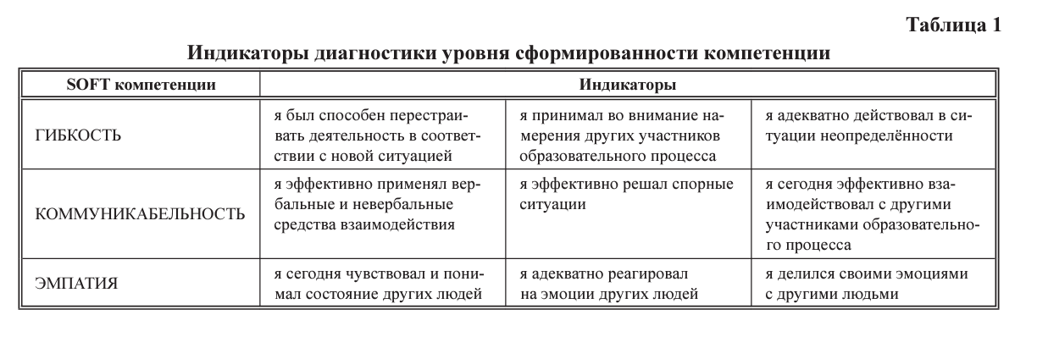

Slide 27
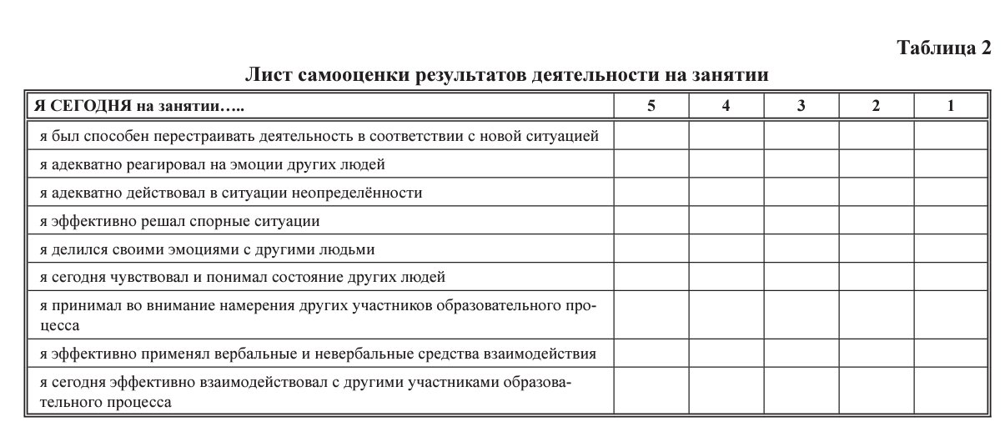

Slide 28
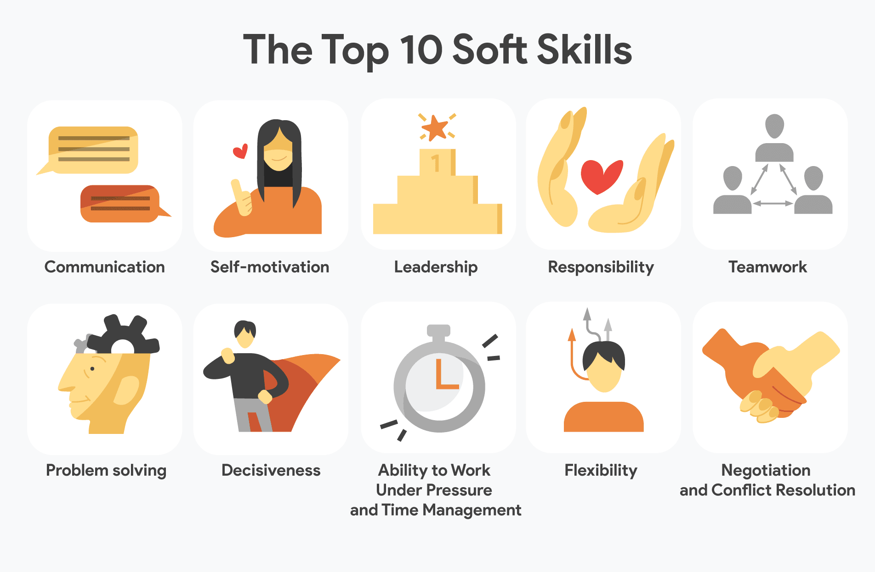
Благодарю за внимание

Slide 29
Литература:
Сутягина Татьяна Владимировна, кандидат педагогических наук, Костромской государственный университет, Кострома, Россия, st980@mail.ru, https://orcid.org/0000-0002-7998-2072
Беляева Светлана Сергеевна, канд. экономических наук, заведующая кафедрой развития профессионального образования ГАУ ДПО ЯНАО «Региональный институт развития образования», г. Салехард

